Slide 2
Welche Bedeutung hat der Sozialraum für die Kinder- und Jugendarbeit?

Slide 3
Kinder- und Jugendarbeit in KA
Stadt Karlsruhe
Stadtjugendausschuss e.V. Karlsruhe
Jugendverbände
OKJA
SH
GTGS
JAKA
Sonstige Aufgaben

Slide 4
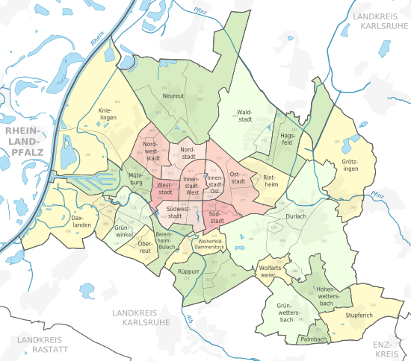

Slide 5
Niedrigschwellige Unterstützung /
Beratung
Begegnungs-Aktions- und
Erfahrungsraum
Kinder- und Jugendbeteiligung
Öffnung für weitere Zielgruppen
Soziales Engagement
Kinder- und Jugendhaus
Beteiligung an kommunaler Planung
Dienstleistung + Versorgung
Vernetzung mit sozialen + kulturellen Institutionen
Teil des lokales Bildungsnetzes

Slide 6
Ein Kinder- und Jugendhaus ist keine Insel
Fachkräfte richten ihren Blick nach „draußen“
Soziale und kulturelle Eigenschaften des Sozialraums wahrnehmen und verstehen
Schlüsse ziehen für die Konzeptionelle Ausrichtung des Kinder- und Jugendhauses und der pädagogischen Arbeit
Öffnung der Einrichtung (wenn machbar)
Netzwerke knüpfen
In Planung einmischen

Slide 7
Veränderte Lebenswelt im Kindesalter: verliert der Sozialraum als „Erfahrungsraum“ an Bedeutung?
Der Sozialraum ist Raum für eigenständiges Lernen, Entdecken der Welt im Spiel, durch Neugierde und Experimentieren – Lernen ohne Erwachsene
Funktionalisierte, wenig gestalt- und veränderbare öffentliche Räume
Kindheit heute bedeutet „Aufwachsen in Institutionen“
Weniger „freie“ Zeit zum eigenständigen Lernen und Entdecken
Elterntaxi:
Sozialraum ist aus Sicht des Kindes geographisch nicht mehr umschlossen, er addiert sich aus vielen Räumen ohne geographischen Zusammenhang

Slide 8
Welche Bedeutung hat der Sozialraum für Jugendliche heute noch?
Die weiterführende Schule verschwindet aus den Stadtteilen
Die meisten Jugendlichen besuchen heute Schulen außerhalb ihres Quartiers, häufig in der Innenstadt, wo sie bis in den Nachmittag hinein gebunden sind.
Diese Entwicklung betrifft alle Bildungsniveaus, somit alle „Milieus“
Freundeskreise waren für einen Teil der Jugend meist stadtteilbezogen, heute erstrecken sie sich auf das ganze Stadtgebiet und das Umland - Mobilität der Jugendlichen nimmt zu
Der Stadtteil als Lebensort verliert an Bedeutung
Verstärkt wird die räumliche Mobilität durch digitale Kommunikation.
Ein neuer Sozialraum ist entstanden, der keine materiell-physische Basis braucht

